Slide 1
IT45 UTBM
P2022
Adrien Burgun – Oscar Dewasmes

Slide 2
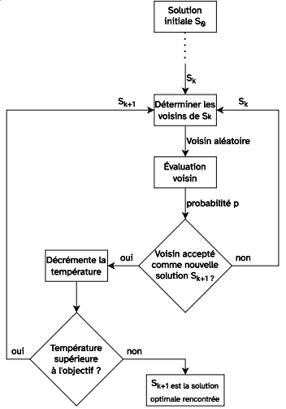

Slide 3
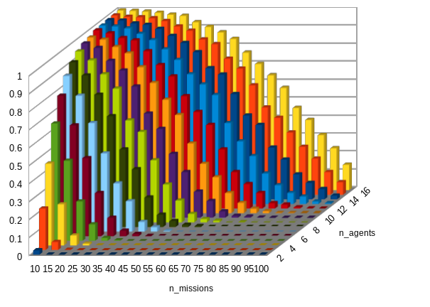

Slide 4
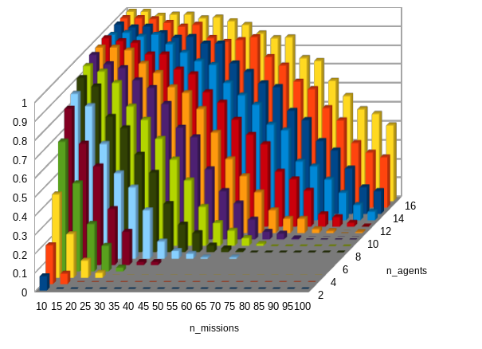

Slide 5
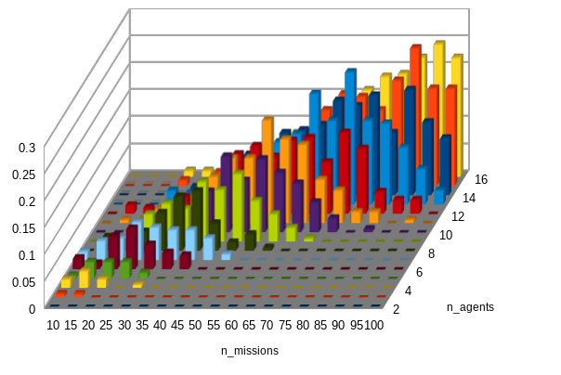

Slide 6
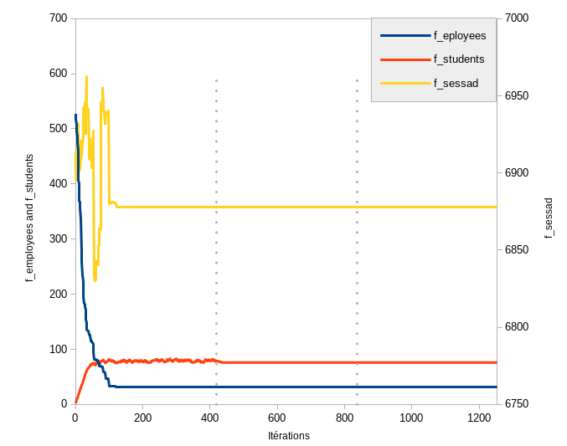

Slide 7
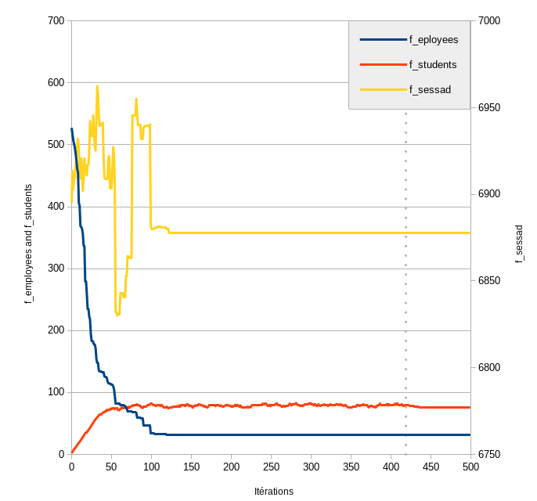

Slide 8
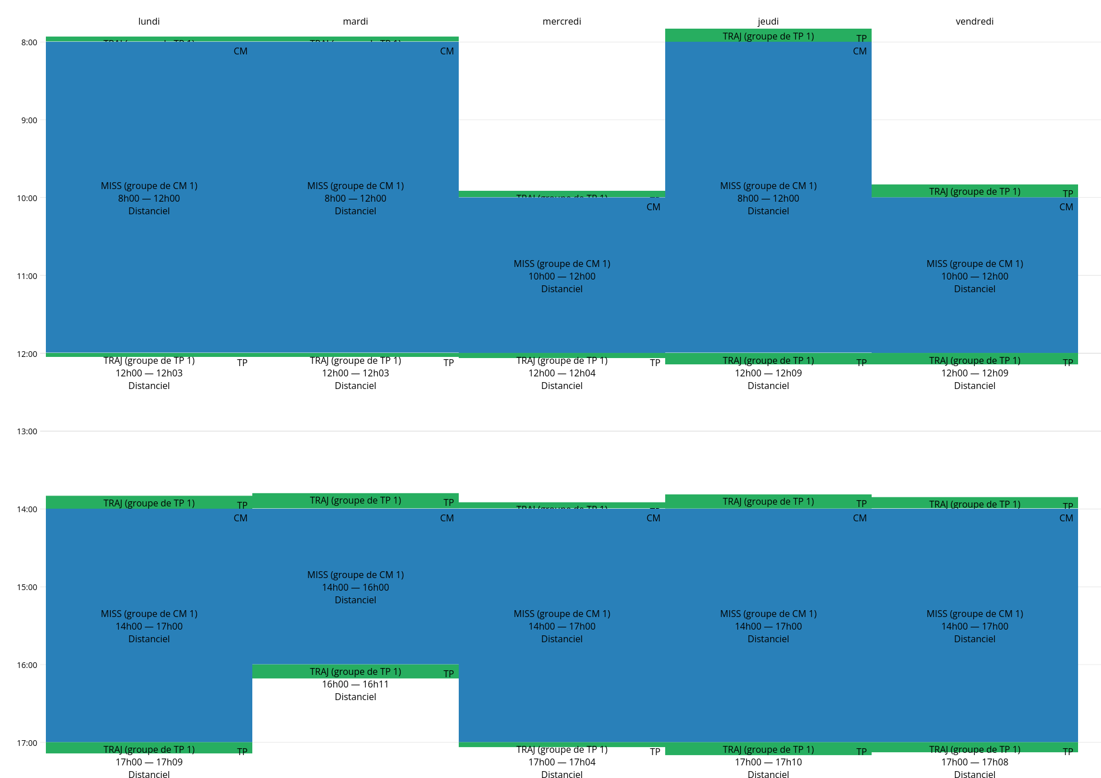

Slide 9
IT45 UTBM
P2022
Adrien Burgun – Oscar Dewasmes
Merci

